Slide 1
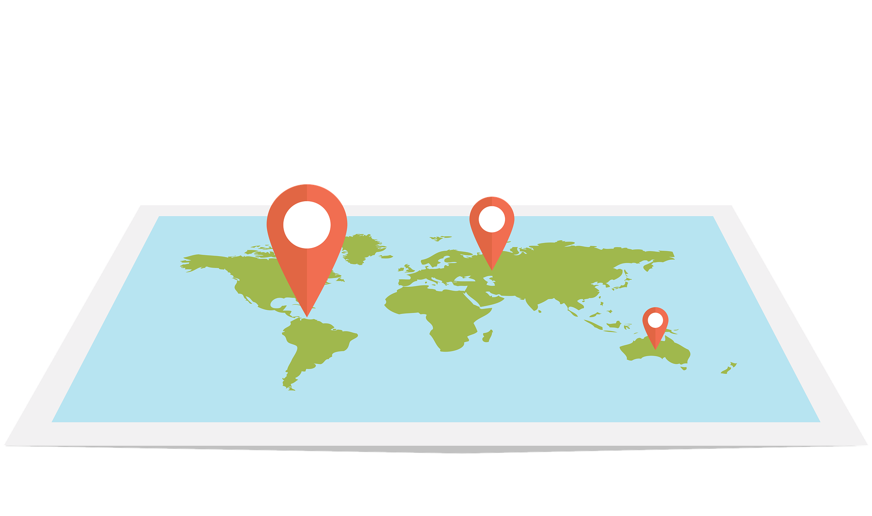
Auswertung von GPS-Daten

Slide 2
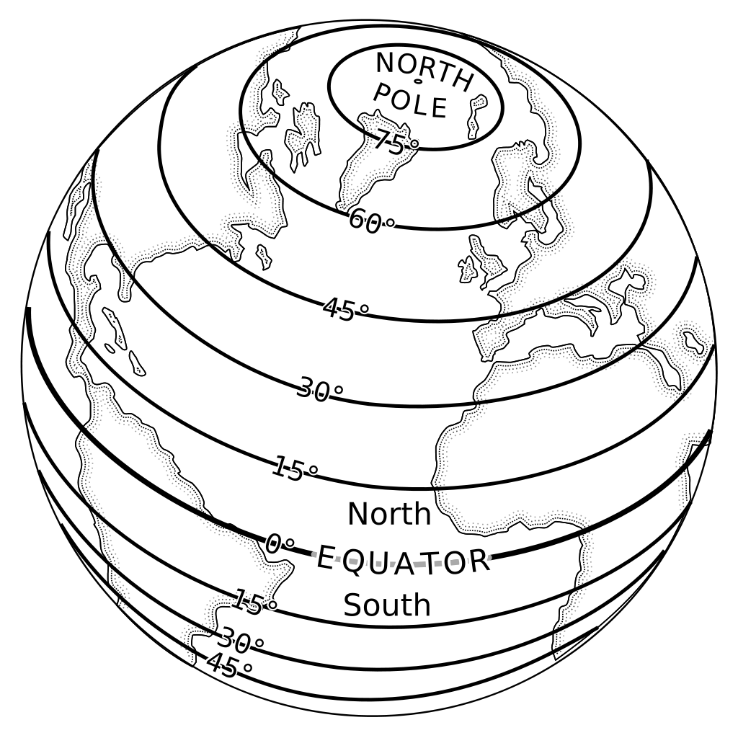
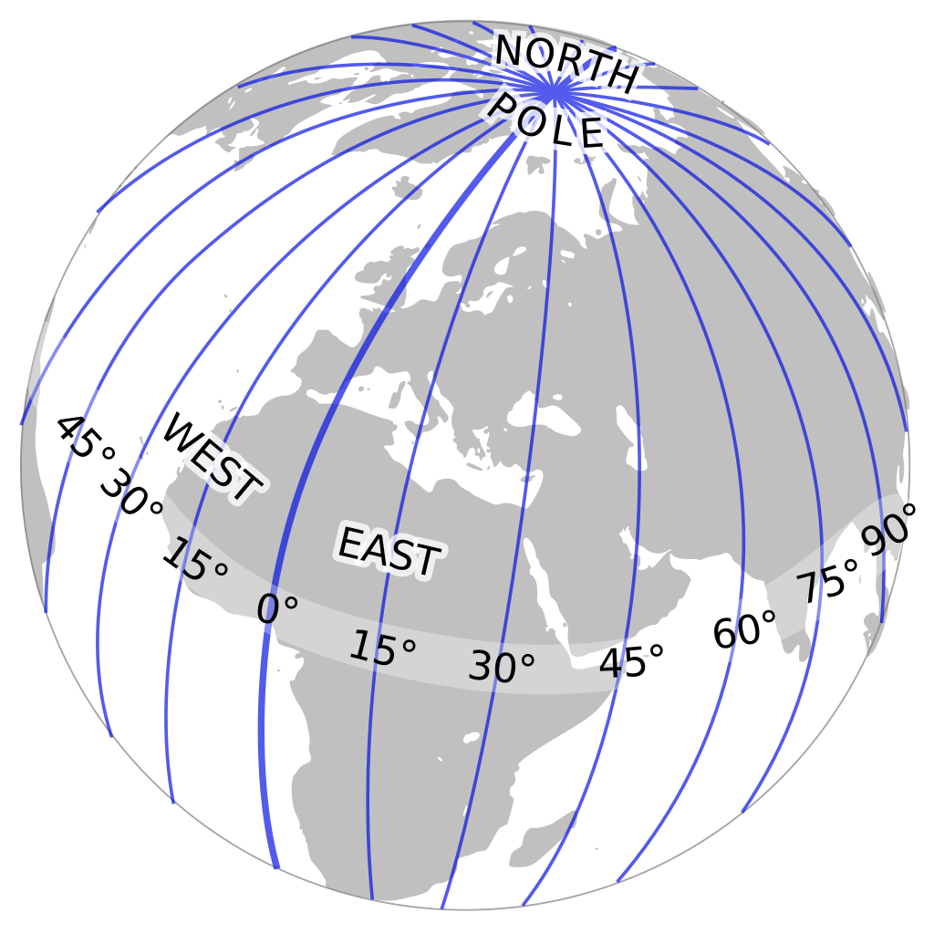
Was sind Geographische Koordinaten und wofür brauchen wir diese?
Breitenkreise (Latitude, LAT)
Fiktives Netz um die Welt gespannt
180 Breitenkreise 0° Äquator
180 Längenkreise unterteilt 0°
Längenkreise (Longitude, LON)

